Slide 1

(Tiết 2)

Slide 2
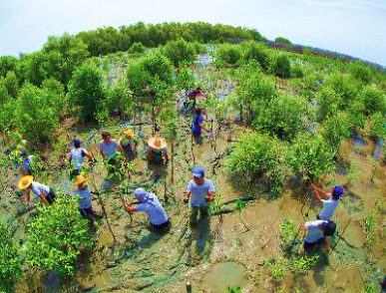
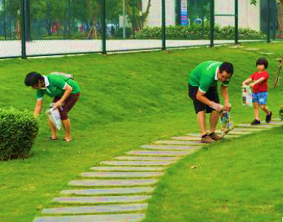
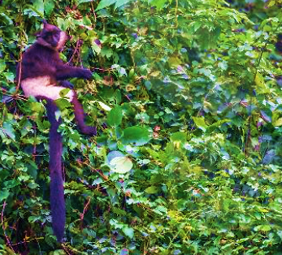
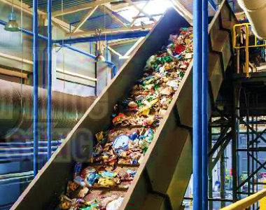
Quan sát và kể tên việc làm trong mỗi hình sau. Những việc làm đó mang lại lợi ích gì cho mỗi trường sống của thực vật và động vật?
Trồng và chăm sóc rừng
Nhặt rác
Bảo tồn thiên nhiên
Xử lí rác thải

Slide 3
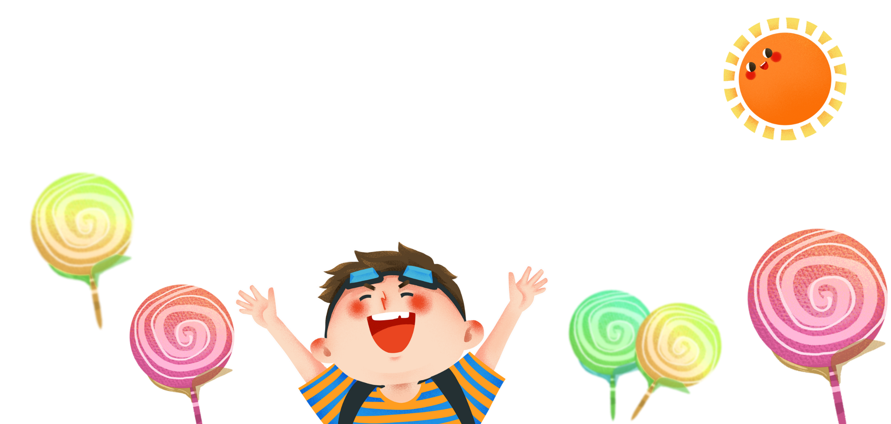

Kết luận
Kết luận
Các việc làm trên giúp cho môi trường sống của thực vật và động vật được xanh sạch đẹp hơn, bảo vệ sức khỏe của động vật, thực vật cũng như bảo vệ thiên nhiên, trái đất.

Slide 4

NHẮC NHỞ

